Slide 1
Научно-техническое сотрудничество России с Японией и Республикой Корей

Slide 2
Япония

Slide 3
Раздел 6. Научно-техническое сотрудничество России и Японии.
Место Японии на современном рынке технологий. Стратегии Японии в решении научно-технических проблем. Лицензирование как фундамент экономики Японии. Приоритетные направления научно-технического сотрудничества Японии (авиационная безопасность, радиационный мониторинг, дезактивации и реабилитации территорий). Направления сотрудничества Японии и РФ: космос, термоядерный синтез, совместные проекты по производству экологически чистого топлива из природного газа. Соглашения, регулирующие НТС.
Виды учебной деятельности:
Лекция:
Научно-техническое сотрудничество России и Японии
Раздел 7. Научно-техническое сотрудничество России и Республики Корея.
Место Республики Корея на современном рынке технологий. «Программа 577»: программа развития науки Республики Корея. Совместные научно-исследовательские проекты. Основные направления научно-технического сотрудничества с Россией: электроника, освоение космоса (Наро12, Ариран-2), энергетика, охрана окружающей среды. Соглашения, регулирующие НТС. Перспективы НТС России и Республики Корея.

Slide 4
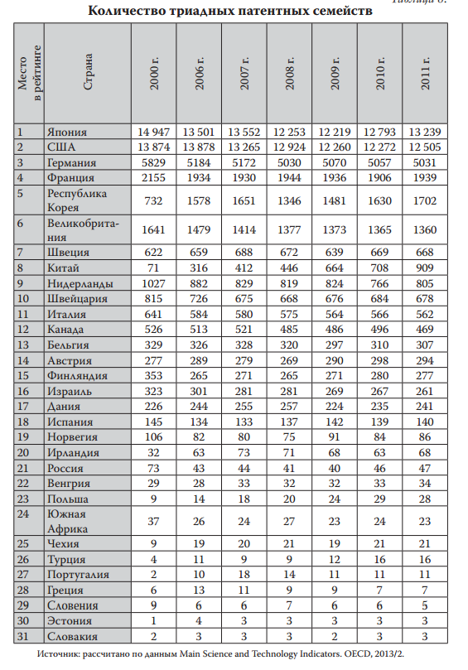
Notes:
http://russiancouncil.ru/common/upload/RIAC_Report_Russia_ISTC.pdf
Триадное патентное семейство (Triadic patent family) определяется как комплект патентов, зарегистрированных в Европейском патентном ведомстве, Японском патентном ведомстве и Бюро по регистрации патентов и торговых марок США, которые совместно признают один или более запатентованных приоритетов. Основное назначение триадных патентных семейств — избегать двойного учета патентов, полученных в различных организациях. Источник: OECD (2009), Patent Systems and Procedures, in OECD Patent Statistics Manual, OECD Publishing. URL: http://www.dx.doi. org/10.1787/9789264056442-4-en

Slide 5
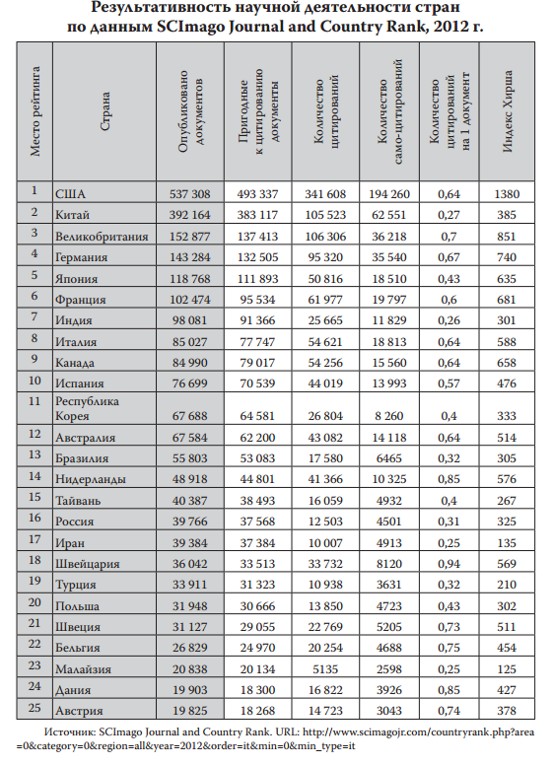

Slide 6
Толчком, ускорившим переход к новому типу развития, стал «нефтяной шок» 1973 г., приведший к тяжелому состоянию энерго- и материалоемкие отрасли промышленности. Энергетический кризис 1973 г. и последовавшие за ним мировые экономические кризисы середины 1970-х — начала 1980-х гг. серьезно отразились на экономическом росте Японии, продемонстрировав сильную зависимость японской экономики от внешних рынков и мировой экономической конъюнктуры. Углублению кризиса способствовали также внешнеэкономические факторы. Япония сдала свои передовые позиции в металлургии, уступив их другим странам.

Slide 7
Характеристика развития науки в Японии
Поздняя коммерциализация
До 1993 г. сотрудники университетов были в статусе государственных служащих
1995 г. Закон о науке
1998 г. Закон «О развитии организаций лицензирования технологий» (ОЛТ – государственный центр трансфера технологий; частично или полностью освобождены от выплат роялти )
2000 г. О поддержке развития производственных технологий – возможность создавать свои компании для работников вузов
2002 г. Основной закон «Об интеллектуальной собственности»

Slide 8
Документы, регулирующие отношения РФ и Японии
Декларация о перспективах торгово-экономических и научно-технических отношений между Российской Федерацией и Японией (Токио, 13 октября 1993 года)
Соглашение между Правительством Российской Федерации и Правительством Японии о научно-техническом сотрудничестве (Токио, 4 сентября 2000 года)
Учреждение Комиссии по научно-техническому сотрудничеству (КНТС) (стр. 6).
Notes:
http://www.russia-emb.jp/embassy/technology.html

Slide 9
Направления сотрудничества в рамках Декларации 1993 г.
топливо и энергетика;
черная и цветная металлургия, лесная, деревообрабатывающая и целлюлозно-бумажная промышленность;
транспорт и связь;
банковская система;
обеспечение безопасности атомных электростанций;
конверсия;
мирное использование космического пространства;
охрана окружающей среды;
сельское и рыбное хозяйство;
здравоохранение и медицина;
подготовка кадров.

Slide 10
Программа научно-технического сотрудничества на 2010-2012 гг.
сельское и лесное хозяйство;
физика плазмы и термоядерный синтез;
физика высоких энергий и ускорители;
радиационная медицина;
охрана окружающей среды;
науки о Земле;
науки о жизни;
океанология;
технологии связи;
исследование энергии;
материаловедение;
механика;
биотехнологии.

Slide 11
Программы участвуют институты системы РАН, РАМН, РАСХН, российские вузы и НИИ прикладного профиля. Японию представляют ведущие НИИ, курируемые правительством (Японский центр морских наук и технологий (JAMSTEC), Японское агентство аэрокосмических исследований (JAXA), Объединенный НИИ промышленных наук и технологий (AIST), Исследовательская организация высокоэнергетических ускорителей (КЕК), НИИ физики и химии (RIKEN) и др.) и крупнейшие вузы, на базе которых в стране осуществляются передовые НИОКР (университеты Токио, Осака, Киото, Тохоку, Кюсю, Хоккайдо и др.).

Slide 12
Формы сотрудничества
2007 г. РФФИ и Японское общество продвижения науки JSPS (Japan Society for the Promotion of Science) осуществление совместного конкурса научных проектов.
Совместные проекты.
Инвестиционные проекты.

Slide 13

Энергетика
«Сахалин-2» Общий объем финансирования ок. 10 млрд.долларов ( из них 4,5 млрд.долларов – капиталовложения японских компаний ). Участники с японской стороны: «Синниттецу» ( трубопровод ), «Тиёда Како», «Тоё Инжениаринг» (предприятие по сжижению природного газа).

Slide 14
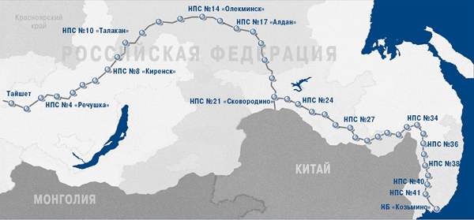
Энергетика
Проект строительства Тихоокеанского трубопровода (первый этап проектирование отрезка Ангарск-Находка)
Разработке Эльгинского и Элегестского уголь- ных месторождений

Slide 15
Энергетика
Разработке Эльгинского и Элегестского угольных месторождений

Slide 16
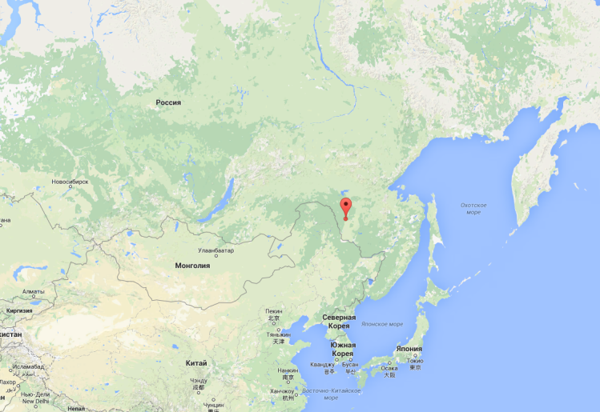
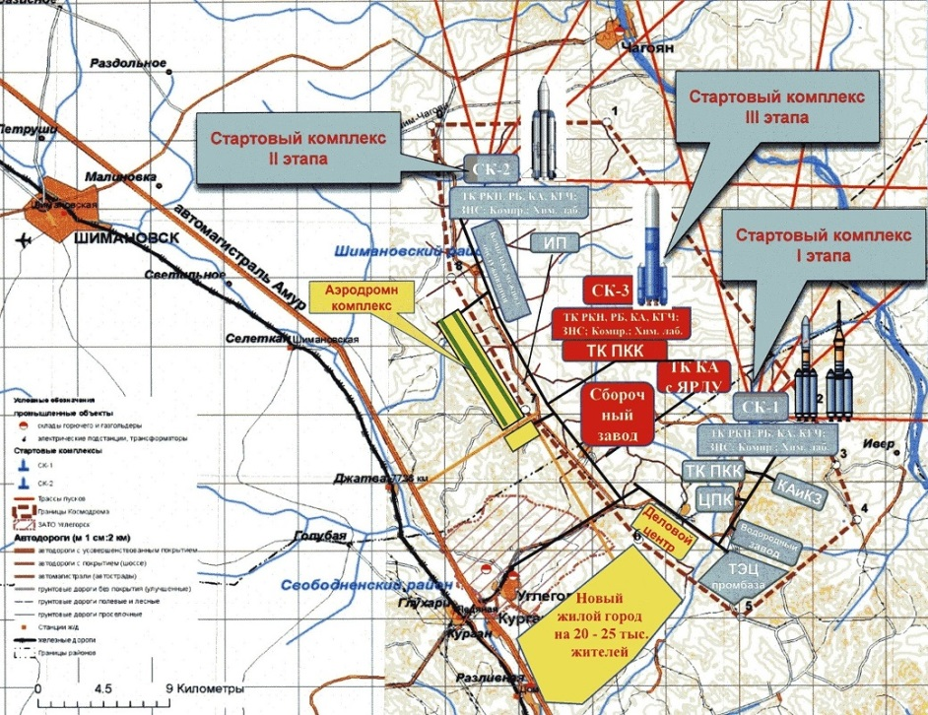
Космос
Перспективы сотрудничества с открытием космодрома «Восточный» (первый пуск по плану 2015)

Slide 17
Корея

Slide 18
Характеристика развития науки
Показатель | 2008 г. | 2009 г. | 2010 г. | 2011 г. | 2012 г.
Расходы на фундаментальные исследования, трлн. вон | 2,8 | 3,7 | 4,9 | 6,2 | 8,1
% от общего бюджета на научно-технические разработки | 25,6 | 30,6 | 36,0 | 42,4 | 50,0
Notes:
http://russiancouncil.ru/common/upload/WP_Russia-Korea_Ru.pdf

Slide 19
Направления науки
Республики Корея
фундаментальные науки,
IT,
нанотехнологии,
биотехнологии,
«зеленые технологии»,
новые виды энергии и материалов.

Slide 20
Фонд поддержки научно-исследовательской деятельности
Научные центры в г. Тэчжон
Центры НИОКР Самсунг, Хёндэ, Тэву
Привлечение корейских ученых, ранее эмигрировавших

Slide 21
1960-е гг. — повышение образовательного и научного уровня специалистов различных категорий, создание технологической инфраструктуры, стимулирование импорта технологий;
1970-е гг. — повышение профессионального уровня специалистов тяжелой и химической промышленности, формирование механизмов адаптации импортируемых технологий, ориентация научных исследований на нужды промышленности;
1980-е гг. — принятие первой национальной научно-технической программы, формирование национальной научно-технологической политики, создание научных подразделений в частных фирмах;
1990-е гг. — структурные преобразования в промышленности, распространение технологических инноваций, в том числе информационных технологий, повышение роли национальных научно-технических программ, ускоренное технологическое развитие и глобализация научно-технологической деятельности с ориентацией на национальные потребности.

Slide 22
Документы, регулирующие НТС
1990 г. Соглашение о научно-техническом сотрудничестве
1996 г. Декларация о торгово-экономическом и научно-техническом сотрудничестве.
2008 Меморандум о взаимопонимании и сотрудничестве между Российской корпорацией нанотехнологий (РОСНАНО) и Министерством образования, науки и технологий Республики Корея

Slide 23
Российско-Корейская совместная комиссия по экономическому и научно-техническому сотрудничеству

Slide 24
Направления
совместная работа над ракетой-носителем, предназначенной для запуска спутников, в Республике Корея;
совместные проекты в области нанотехнологий;
использования ядерных отходов;
разработки новых типов атомного топлива и жидкометаллических реактивов.

Slide 25
Формы НТС
Совместные исследовательские центры на базе НИИ при финансировании РК
(Совместный центр по обмену научно-технической информацией: Центр исследования и статистики науки, Корейский институт научно-технической информации)
Обмен учеными

Slide 26
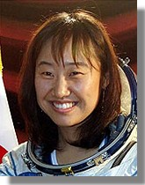
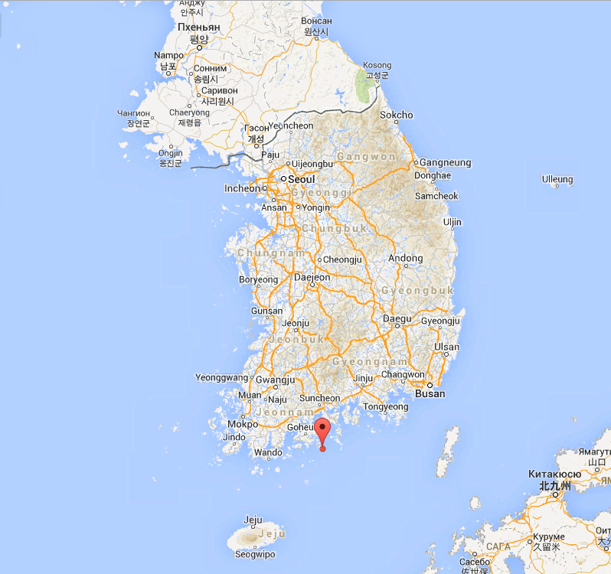
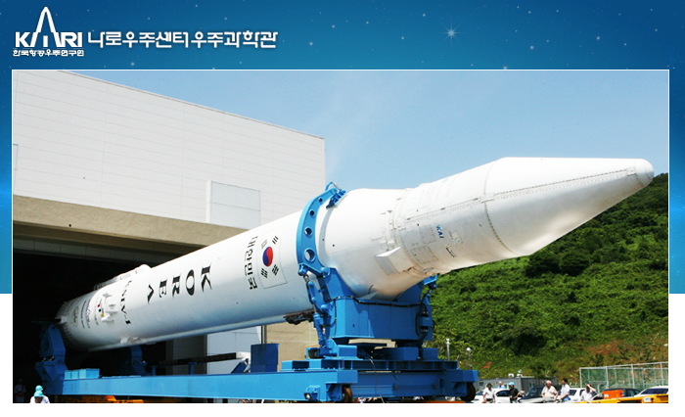
Космос
2008 г. полет корейского космонавта
Ли Со Ён (Йи Сойон)
Строительнство Космического центра Наро
Государственный космический научно-производственный центр
им.М.В. Хруничева, НПО «Энергомаш»
Notes:
14-й экспедиции посещения МКС) на ТПК «Союз-ТМА-12»

Slide 27
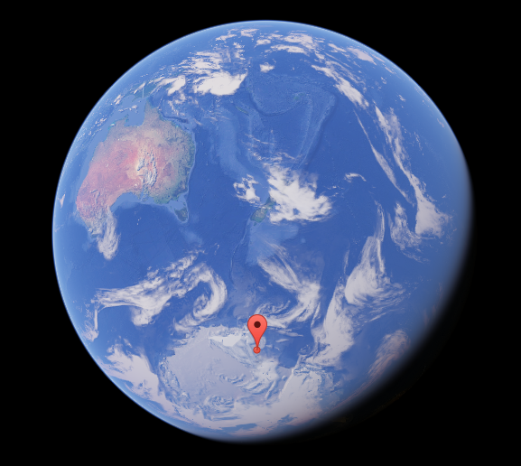
Освоение Антакртики
Чан Бого
Нач. строительства 2012 г., открытие февраль 2014 г.

Slide 28
Фармацевтика
ЗАО «Исследовательский институт химического разнообразия» и SK Bio-Pharmaceuticals лекарства для лечения туберкулеза
Dong-A Pharmaceuticals Co. Ltd. ООО «ХИМРАР» лечение болезней ЦНС (синдром Альцгеймера)

Slide 29
Подготовка научных кадров
Обмен студентами и преподавателями

Slide 30

Город будущего Сонгдо, дистрикт Инчхон

